Slide 1

第二章
图片+列表

Slide 2
img图片标签
jpg 常用格式
gif 格式 小动画图片
png 透明图片
img 标签
img标签向网页插入图片<img src =”url” />
图片要素（属性）：src , alt , width , height , title

Slide 3
img图片路径
绝对路径 是从盘符开始的路径 D:\progfiles\web\images\2.jpg
从域名出发 http://bbs.moon.cn/static/image/common/logo.png
相对路径 只关注当下）是从当前路径开始的路径
路径符号: /
../返回上一层目录
../../返加上一层的上一层目录
./当前目录

Slide 4
三种列表
无序列表
有序列表
定义列表

Slide 5
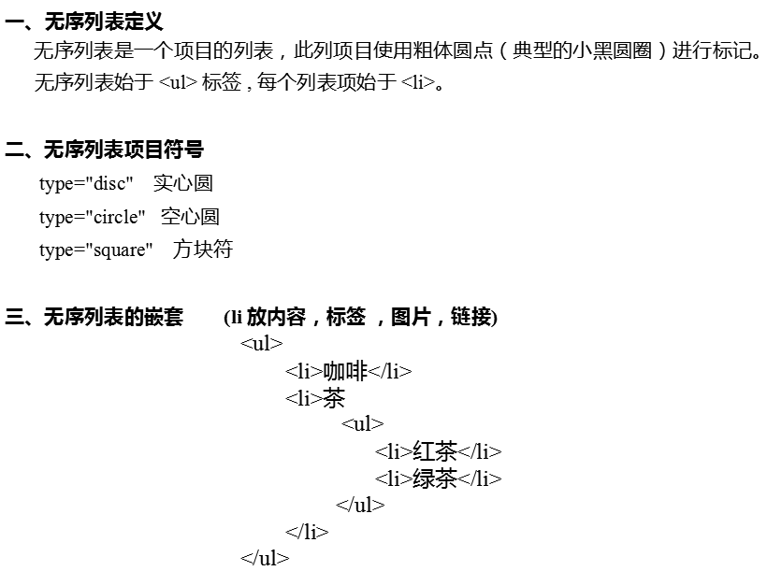
无序列表标签

Slide 6
有序列表
一、有序列表定义
有序列表也是一列项目，列表项目使用数字进行标记。
有序列表始于 <ol> 标签。每个列表项始于 <li> 标签。
二、有序列表项目符号
<ol type="A"></ol>
type="A" A B C...序列号
type="a" a b c ...序列号
type="I" I II III...序列号
三、有序列表的嵌套
      <ol>
      <li>咖啡</li>
      <li>茶
      <ol>
      <li>红茶</li>
      <li>绿茶</li>
      </ol>
      </li>
      </ol>

Slide 7
定义列表
dl定义列有的含义
  定义列表不仅仅是一列项目，而是项目及其注释的组合。
  定义列表以 <dl> 标签开始。每个定义列表项以 <dt> 开始。
  每个定义列表项的定义以 <dd> 开始。
  结构:
  <dl>
  <dt>计算机</dt>
  <dd>用来计算的仪器 ... ...</dd>
  </dl>
  <dl>
  <dt>显示器</dt>
  <dd>以视觉方式显示信息的装置 ... ...</dd>
  </dl>

